Slide 1



Desenvolvimento de Software de Qualidade através de Testes Automatizados
Fabio Kon e Paulo Cheque
Departamento de Ciência de Computação
IME/USP
9/2/2009 - Verão 2009
Notes:
2h

Slide 2
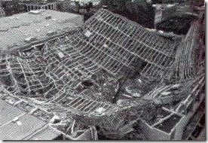

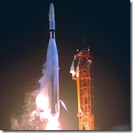
Erros de Software
Causam prejuízos de aproximadamente US$59,5 bi na economia dos Estados Unidos
  Fonte: NIST/2002 - http://www.nist.gov

Slide 3
Estratégias
Desenvolvimento com qualidade
Setor de Homologação
Controle de Qualidade
Análises formais
Feedback de usuários:
  Versões alfa e beta
  Produção
Notes:
15 min

Slide 4
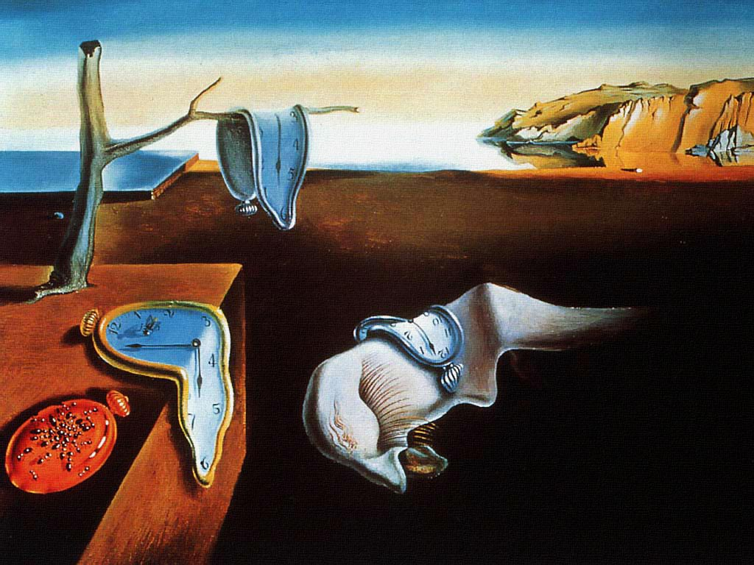

Como utilizar o tempo?
“Inspecionar para previnir defeitos é bom;
Inspecionar para encontrar defeitos é
desperdício” - Shigeo Shingo
Objetivos:
Diminuir tempo gasto com depuração
Aumentar o tempo gasto com verificação
Notes:
15 min

Slide 5

Práticas de Verificação
Revisões de código
Análises Formais
Programação em pares
Testes (unidade, integração, aceitação...)‏
  Manuais
  Automatizados

Slide 6
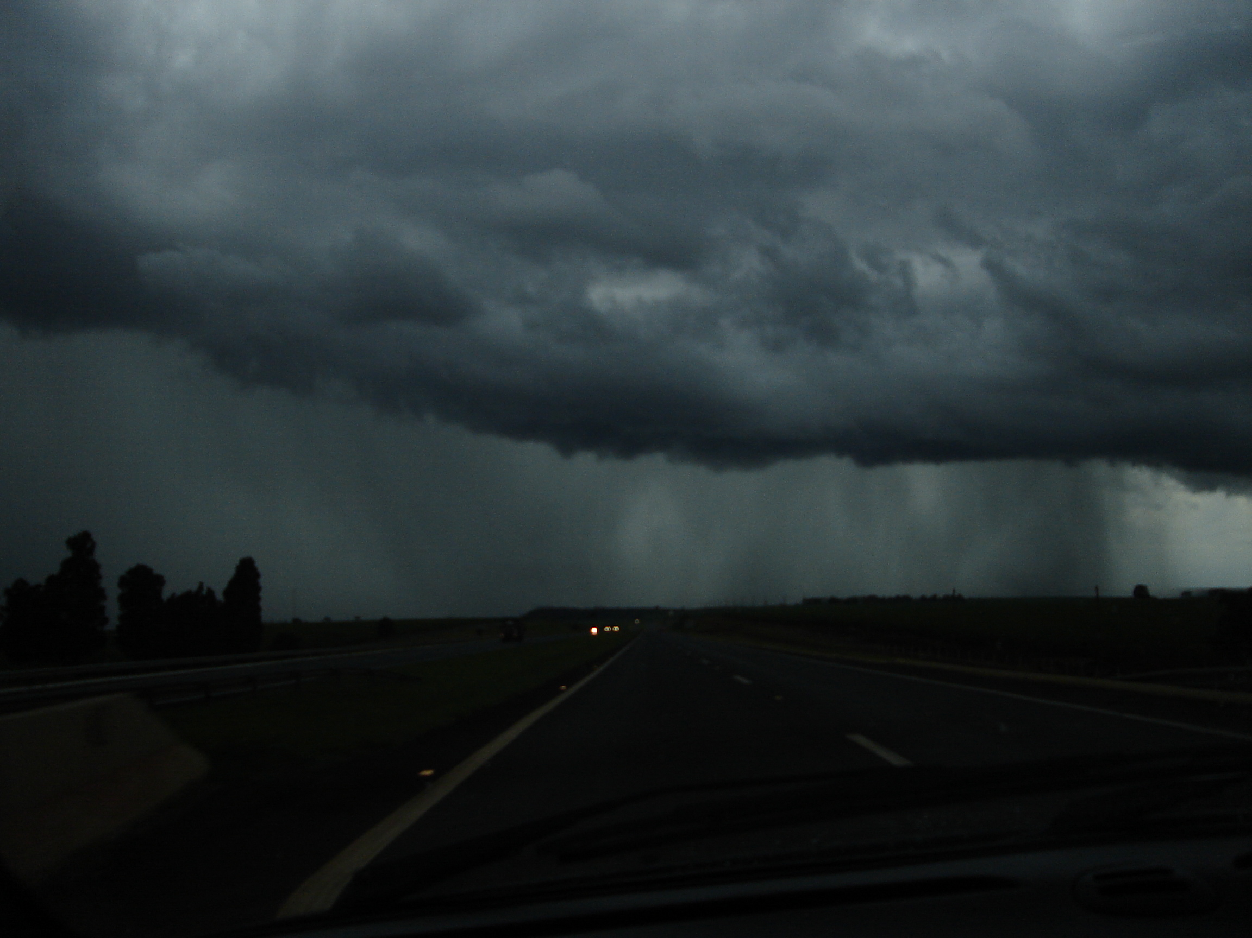
Teste Manual
Difícil repetição, demorado, cansativo
Executado poucas vezes, poucos casos e casos simples
Sem documentação ou documentação adicional e obsoleta
Software/Ambiente exige manutenção?
Erros de regressão
Notes:
15 min

Slide 7
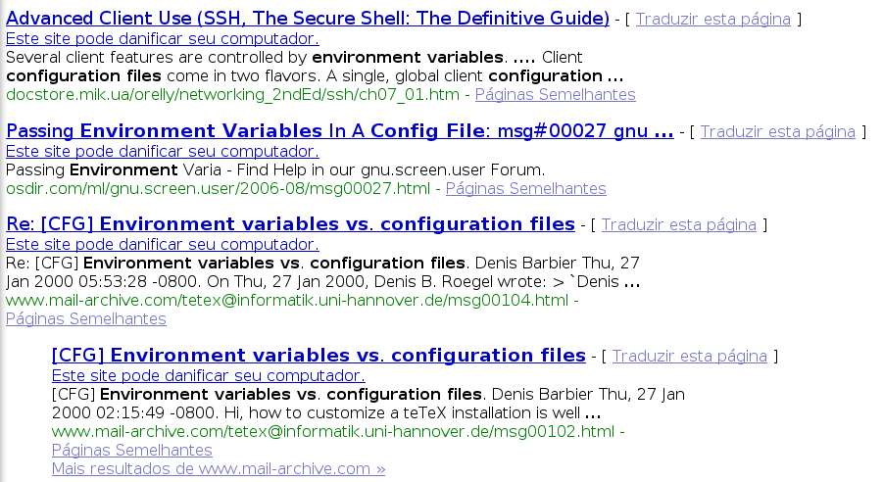
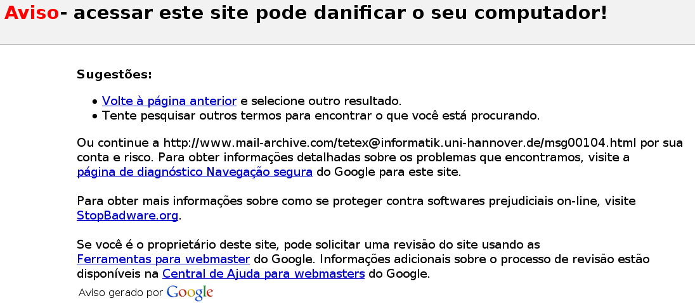

Slide 8

Testes Automatizados
TODOS os testes podem (devem) ser executados a qualquer momento
Reprodutibilidade
Casos complexos
Certificação do que foi testado
Mais segurança na manutenção

Slide 9

História
Até 1956 – Orientado para depuração
1957-1978 – Orientado para demonstração
1979-1982 – Orientado por destruição
1983-1987 – Orientado para avaliação
1988-???? – Orientado para prevenção
(1988)

Slide 10
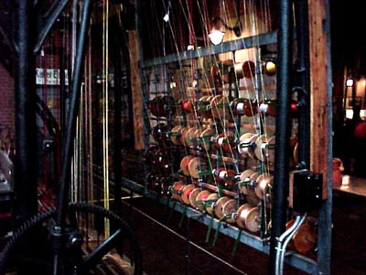
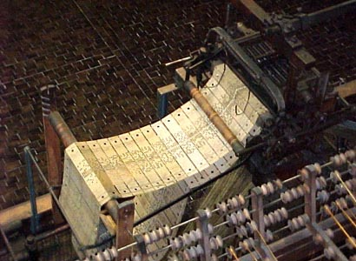
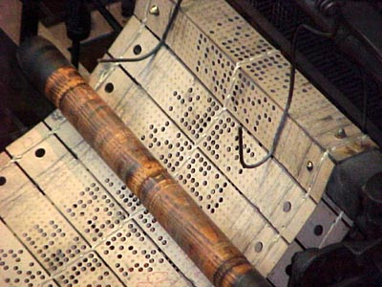

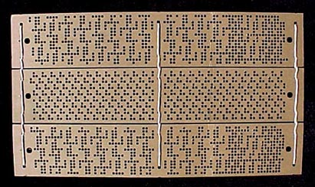
História...
1959/1963: NASA - Projeto Espacial Mercúrio
1989: FIT-like Framework
1991: Taligent Framework
1994: SUnit
1998: JUnit
2002: Test-Driven Development by Example
http://www.sscnet.ucla.edu/geog/gessler/
Notes:
- Programadores de cartões perfurados do projeto da NASA trabalhavam com práticas do TDD
- Início de um arcabouço para leitura de planilha para testes (FIT-like)‏
- Taligent: Framework para testes de unidade. O que até então era feito em métodos “main”, foi surgindo a necessidade da criação de arcabouços
- Sunit: Framework que disseminou e exibiu a prática de testes automatizados
- Junit: popularizou devido Java
- Primeiro livro de TDD

Slide 11
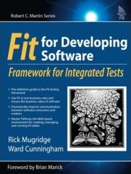


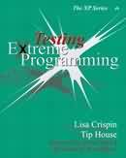

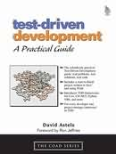
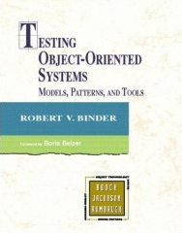

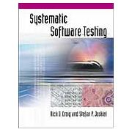
Hoje...
Notes:
Hoje temos uma infinidade de livros sobre o assunto

Slide 12
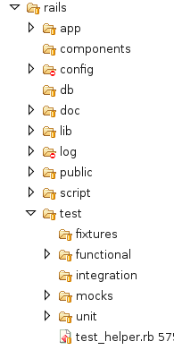

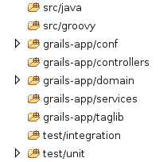

Hoje...
Java/Maven
Ruby/Rails
Groovy/Grails
Scala/Lift
.........

Slide 13

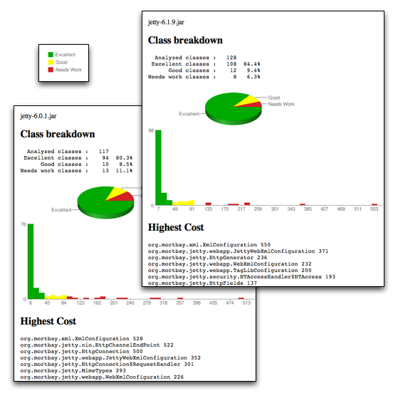
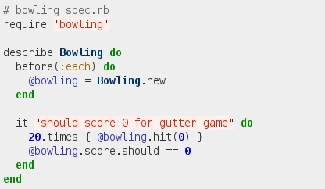
Hoje...
Muito software livre de qualidade
  Diversidade de ferramentas
DSL para testes
Otimização:
    JUnitMax
    Selenium-Grid
    Automated Continuous Testing
Novas métricas: Cobertura, Testabilidade...
Estratégias, Padrões e Anti-Padrões
Notes:
A ciência dos testes automatizados continua avançando.
Ferramentas para otimização da execução dos testes
Surgimento de estratégias para automação, padrões...

Slide 14

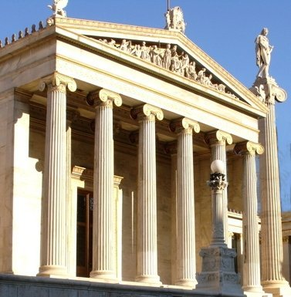








Academia e Indústria
Pesquisas de Métodos Ágeis
Pesquisas específicas em Testes Automatizados
Cursos
Internet: blogs, wikis, listas, forums
Notes:
Há diversos artigos sobre testes automatizados, tanto da indústria como da academia, também por causa da popularização dos métodos ágeis. Além disso, há muito material na internet.
Hoje existem cursos de testes (falar do verão?)‏

Slide 15
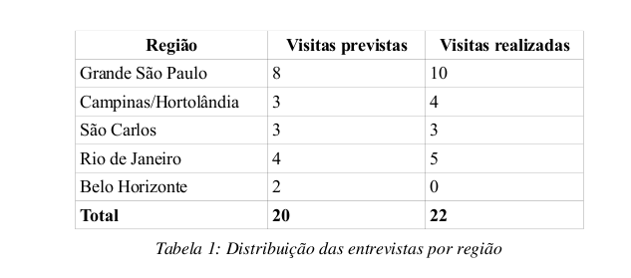
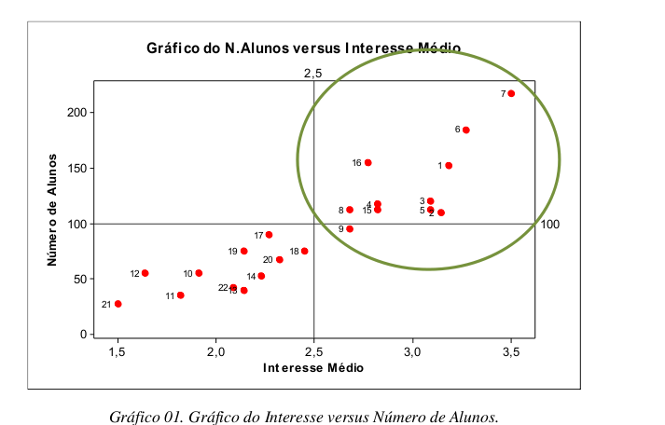
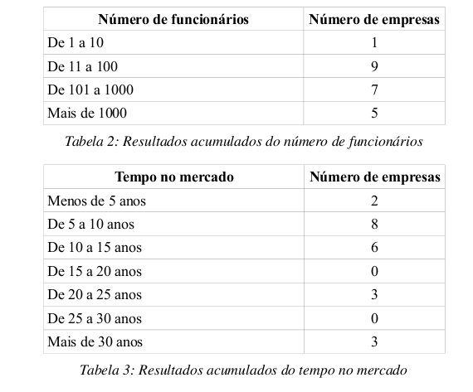
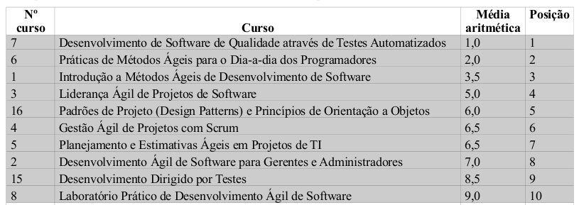
Pesquisa: AgilCoop - CNPq
Notes:
Coloquei as figuras bagaunçadas porque não acho necessário explicá-las minuciosamente. São apenas ilustrativas e para dar um gostinho de desinformação.
Falar que a pesquisa atingiu empresas de vários estados e de diferentes tamanhos, e que dentre os cursos oferecidos, o que teve maior interesse e maior número de alunos foi o de testes.
Tabela aponta que a posição do cursos de testes é 1 (primeiro).

Slide 16
Resistência
Mudar a cultura de uma empresa é difícil
Pessoas se apegam a velhas práticas mesmo que elas dêem errado sistematicamente.
Usam como desculpa a falta de provas de que as novas metodologias funcionam.
Mas não há “provas” para as velhas metodologias.
A prática é que vai dizer
Milhares já experimentaram e gostaram...

Slide 17
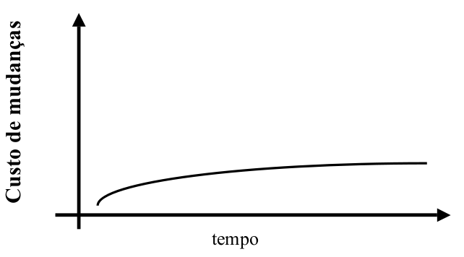
Métodos Ágeis possuem ligação forte com
Testes Automatizados
Desenvolvimento Incremental
Constante manutenção
  Refatoração
  Design Incremental
  Entregas frequentes
Foco no time
  Código compartilhado
  Integração contínua
Envolvimento real com o cliente
Notes:
30 min

Slide 18

Bom Software Livre depende de
Testes Automatizados
Equipe:
  Mantenedores
  Colaboradores
Contribuições:
  Distantes
  Desconhecidas
  Heterogêneas
É seguro sem testes?

Slide 19
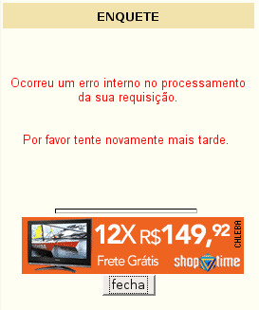
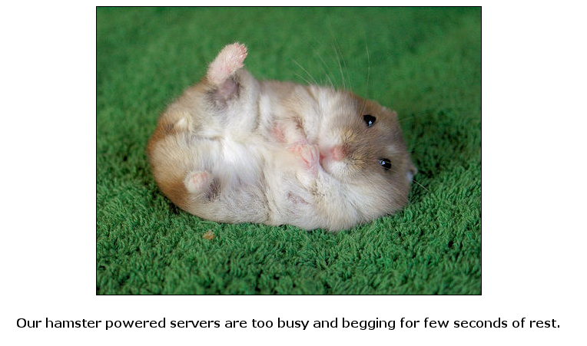
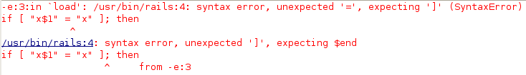
Qualidade?
Notes:
Slide para Introduzir o assunto de qualidade de software
Erros de ambiente (hamster)‏
Erros do programador (erro de sintaxe)‏
Piadinha: Qualidade é específica para cada empresa, cliente. Se erro no software for lucrativo (vide propaganda), então erros podem bemvindos.

Slide 20
Software com Qualidade
Correção
Eficiência
Segurança
Durabilidade
Usabilidade
Portabilidade
Flexibilidade
Robustez
Manutenibilidade
Acessibilidade
Beleza
...
O que testes automatizados tem a ver com tudo isso?

Slide 21
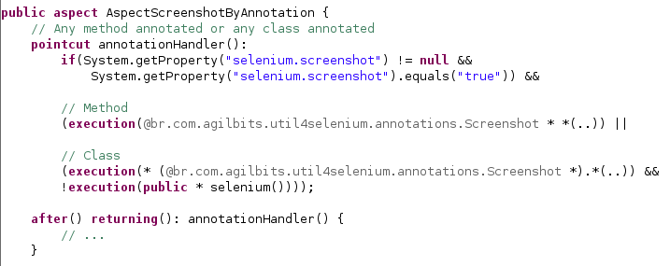
Correção
Evitando StackOverFlow
Qualquer erro é desastroso
Notes:
AspectJ
Mostrar que erros em uma linha de código ou em um símbolo pode ser desastroso.
Apenas para dar um ar exemplo mais avançado na palestra.

Slide 22
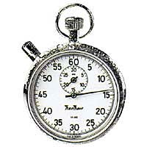
Eficiência
Desempenho/Estresse/Carga
Como simular manualmente grande quantidade de dados/usuários?
Como medir o tempo?
Quando buscar gargalos?
A maioria das ferramentas de testes automatizados fornecem o tempo de execução.

Slide 23
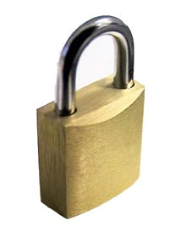
Segurança
Atualização de servidores
  precisa executar todos os testes novamente
Mudanças de queries, interface...
  precisa executar todos os testes novamente
Erros de regressão são testados?
  precisam ser!

Slide 24
Durabilidade
Software sem manutenção morre
  “Não mexe porque está funcionando”
  “Não funciona mas acho melhor deixar assim pois se formos mexer piora”
Erros inibem os usuários
Ciclo de erros de regressão
  corrige um erro e adiciona mais três

Slide 25
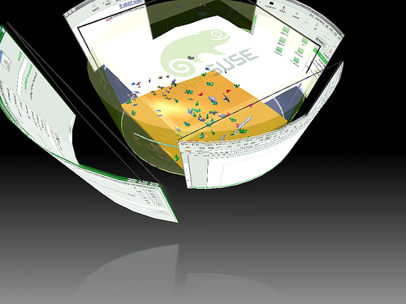
Usabilidade
Teste de interface
Ainda há poucas ferramentas
Heurísticas de Interação Humano-Computador

Slide 26
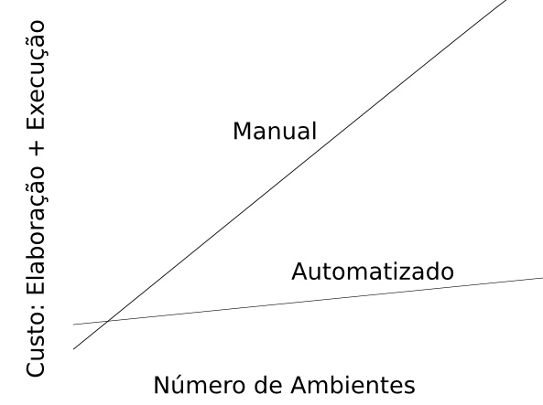
Portabilidade
Sistemas Operacionais, Navegadores...

Slide 27
Flexibilidade
TDD: Test-Driven Development/Design
Single Responsibility Principle (SRP)‏
Open Closed Principle (OCP)‏
Liskov Substitution Principle (LSP)‏
Interface Segregation Principle (ISP)‏
Dependency Inversion Principle (DIP)‏

Slide 28

Robustez
Confiabilidade para mudanças
Testes em diversas plataformas
Maior Flexibilidade

Slide 29
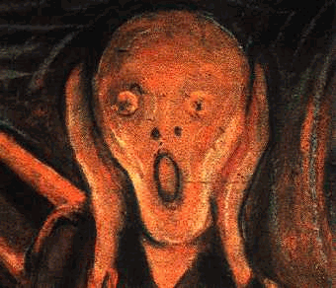
Manutenibilidade
Refatoração / Otimização
Correção
Adição de novas funcionalidades
Não encosta no que está funcionando!
É só colocar um if(obj != null)!

Slide 30

Acessibilidade
Testes de interface
  Teclado
  Mouse
Testes de layout
    Tamanho das letras

Slide 31


Beleza
Designers trabalham com a interface
Layout

Slide 32
Recapitulando
Testes Manuais
Testes Automatizados
História
Métodos Ágeis
Software Livre
Qualidade

Slide 33
Finalizando
“Qualquer funcionalidade que não possui testes automatizados simplesmente não existe” - Kent Beck

Slide 34
Contato
www.agilcoop.org.br
ccsl.ime.usp.br
agilcoop@agilcoop.org.br
kon@ime.usp.br
paulocheque@agilcoop.org.br

